Slide 1
Підсумки роботи закладів охорони здоров’я міста Кропивницького за 9 місяців 2024 року
УПРАВЛІННЯ ОХОРОНИ ЗДОРОВ’Я
КРОПИВНИЦЬКОЇ МІСЬКОЇ РАДИ

Slide 2
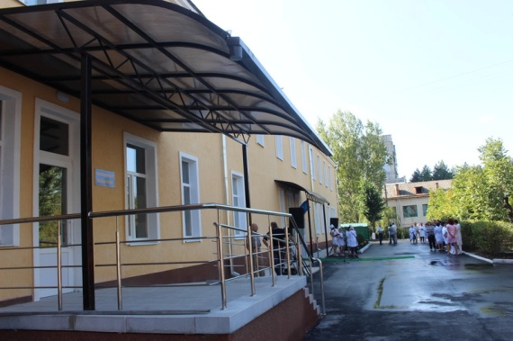
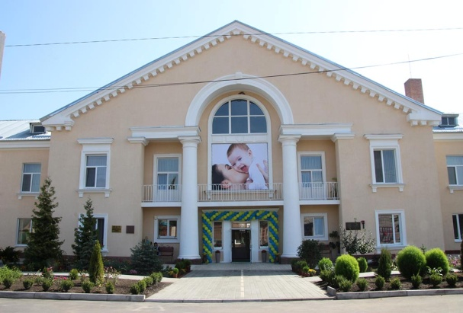
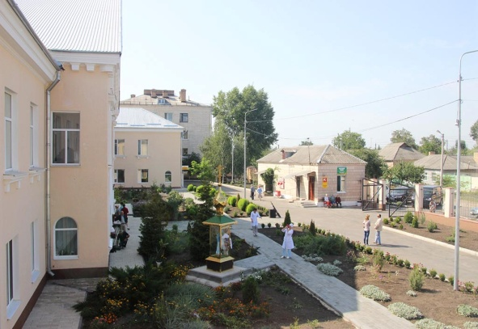
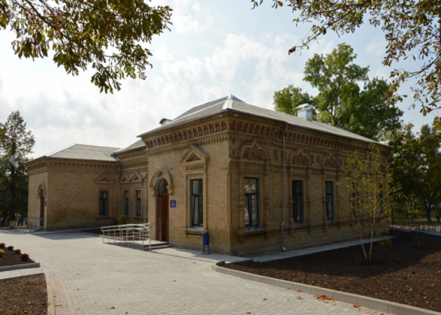
За 9 місяців 2024 року налічується
7 закладів охорони здоров’я із загальним ліжковим фондом - 865 ліжок.

Slide 3
Кадрова ситуація Число штатних посад всіх працівників – 2 840,75 в минулому році – 3 044,75
Число фізичних осіб медичних працівників
Забезпеченість медичними працівниками населення
(на 100 тис.нас.)

Slide 4
Забезпеченість населення сімейними лікарями

Slide 5
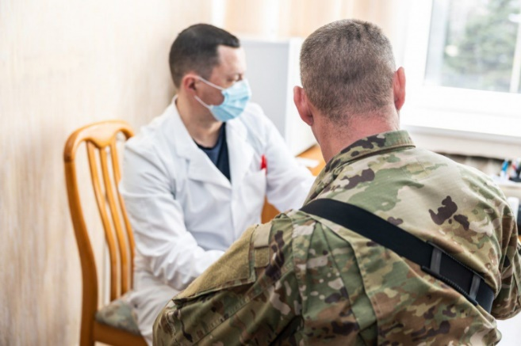
На сьогодні в закладах охорони здоров’я комунальної власності міста функціонують 3 постійно діючих військово-лікарських комісій, в яких задіяно 31 лікар-спеціаліст та 14 сестер медичних:
Лікарня швидкої медичної допомоги – 5 лікарів та 1 медсестра
Поліклінічне об’єднання – 10 лікарів та 12 медсестер
Центральна міська лікарня – 16 лікарів та 1 медсестра

Slide 6
Станом на 01.10.2024 року працевлаштовано молодих спеціалістів:
Молоді
лікарі
38
Середній мед. персонал
21
Лікарі-
інтерни
31

Slide 7
Чисельність постійного населення
м. Кропивницького, в т.ч. селище Нове
становить 224 340 осіб

Slide 8
Структура смертності дорослого населення (у%)

Slide 9
Кількість зареєстрованих декларацій з пацієнтами на 01.10.2024
№ з/п | Назва АЗПСМ | Чисельність постійного населення | Кількість лікарів | Кількість зареєстрованих декларацій з пацієнтом у системі e-Health | % декларацій від закріпленого населення | на одного лікаря
 | КЗ "ЦПМСД №1" |  | 71 | 91 545 | 40,8 | 1 289
 | КЗ "ЦПМСД №2" |  | 38 | 53 613 | 23,9 | 1 410
 | КЗ "АЗПСМ" |  | 7 | 9 306 | 4,2 | 1 329
 | КНП "КЗПО" |  | 1 | 1 475 | 0,7 | 1 475
 | по місту | 224 340 | 117 | 155 939 | 69,5 | 1 332
Порівняльна кількість декларацій по місту 2023-2024рр.
№ | ЗОЗ | 01.10.2024 | 01.10.2023
1 | КНП "ЦПМСД №1» | 91 545 | 98646
2 | КНП"ЦПМСД №2" | 53 613 | 56809
3 | КНП"АЗПСМ" | 9 306 | 9924
4 | КНП "ПО" | 1 475 | 2686
 | по місту | 155 939 | 168 065
Notes:
9

Slide 10
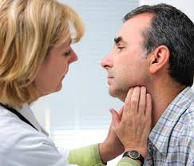
Показники поширеності та захворюваності серед дорослого населення (на 100 тис. відповідного населення)
Поширеність
захворюваність

Slide 11
Серед підлітків показники поширеності та захворюваності (на 100 тис. відповідного населення)
Поширеність
захворюваність

Slide 12
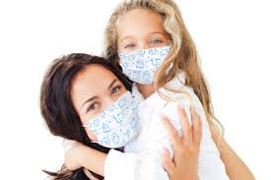
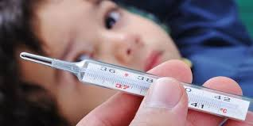
Показники поширеності та захворюваності дитячого населення (на 100 тис. відповідного населення)
Поширеність
захворюваність

Slide 13
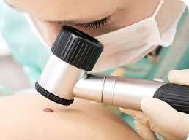
Показники онкологічної служби

Slide 14
Показники інфекційної
захворюваності
Зниження захворюваності:
Гостра кишкова інфекція – на 78,7%
Грип – на 48,9%
Covid-19 – в 6,85 раз;
Збільшення захворюваності:
ГРВІ – на 21,4%;
Вірусні гепатити – на 12,5%;
Вітряна віспа – в 5,9 разів;
Пневмонія – на 2,6%.

Slide 15
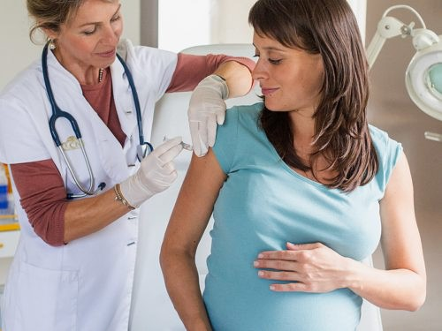
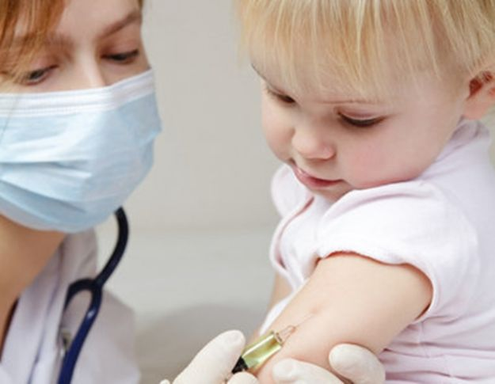
Імунізація населення профщеплення проти:
Кашлюка
Поліомієліту
Гепатиту
Дифтерії
Кору

Slide 16
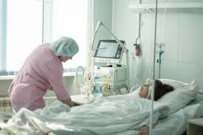
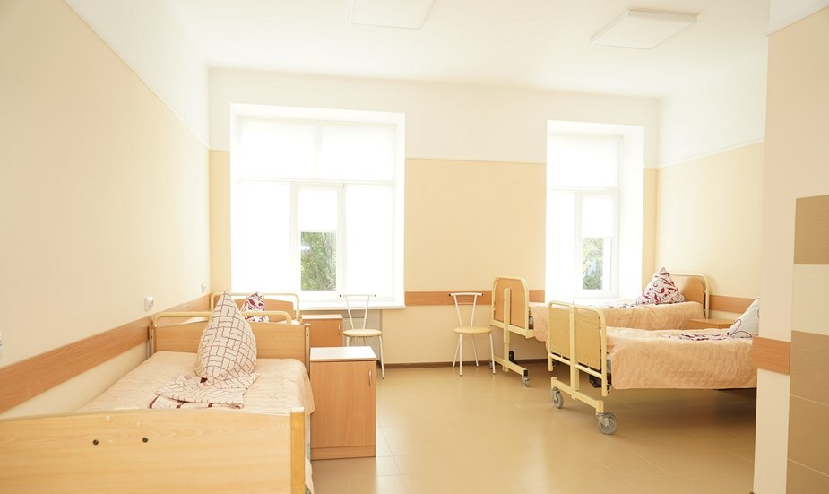
Стаціонарна допомога

Slide 17
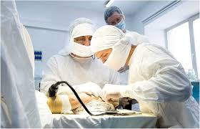
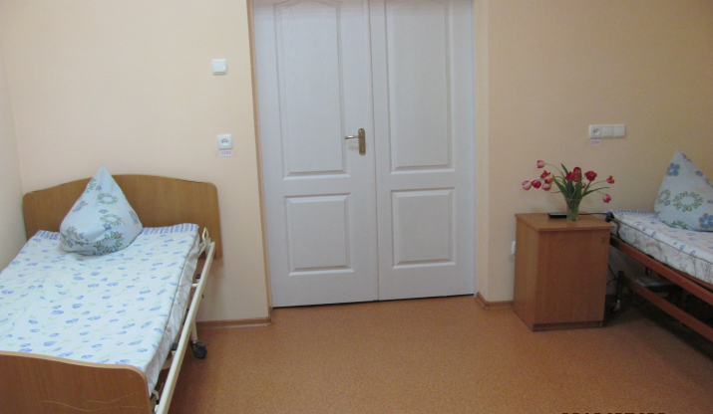
За 9 місяців 2024 року в хірургічних стаціонарах було прооперовано 5 882 хворих (минулий рік 5 752)

Slide 18
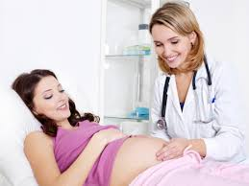
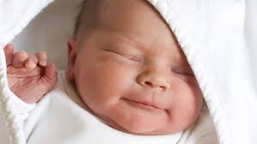
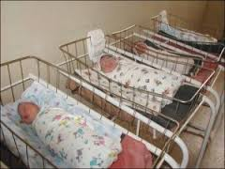
Робота акушерсько-гінекологічної та педіатричної служб
За даними
Пологового будинку
по місту
За даними РАЦСу

Slide 19
Амбулаторно-полікнінічна допомога
Проліковані в денних стаціонарах
Та стаціонарах вдома

Slide 20
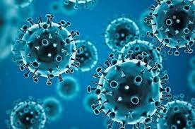
Захворюваність та летальність з підтвердженим діагнозом на COVID-19, з них:
Станом на 01.10.2024 року в інфеккційному відділенні КНП «ЦМЛ» з початку пандемії проліковано 5603 хворих з підтвердженим діагнозом на COVID-19, з них:
Станом на 25.10.2024 зроблено
257 770 щеплень, в т.ч.
І-ю дозою – 114 375,
ІІ-дозою –107 513,
І-бустерною – 29 751,
ІІ-бустерною – 5 913.
Одужало – 5048 осіб
Померло – 555 осіб

Slide 21
Медичне забезпечення ВПО
Проведено медоглядів (осіб) |  | Проведено ФОГК(осіб) |  | Амбулаторна допомога(осіб) |  | Госпіталізовано (осіб) |  | Звернення до ЕМД |  | Зареєстровано вагітних | Народжено дітей
Всього | в т.ч. дітей | Всього | в т.ч. дітей | Всього | в т.ч. дітей | Всього | в т.ч. дітей | Всього | в т.ч. дітей
13 427 | 7 451 | 2 627 | 162 | 21 146 | 7 080 | 4 137 | 681 | 6 | 0 | 197 | 240

Slide 22
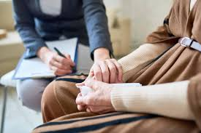
Психологічна допомога
У закладах охорони здоров’я міста працює 12 практичних психологів, які надають допомогу з питань психологічної підтримки усім за потребою незалежно від місця проживання, в т.ч. і внутрішньо переміщеним особам (ВПО).
Станом на 01.10.2024 року психологічну допомогу отримали 15101 особа в тому числі ВПО 3 263 особи (280 дітей) та одноразову консультацію 2 802 особи (65 дітей).

Slide 23
Аналіз роботи зі зверненнями громадян

Slide 24
Розподіл по характеру звернень:
Характер звернень | 2024 рік
Про незадовільне медобслуговування у стаціонарі | 12
Про незадовільне медобслуговування в поліклінічних закладах | 16
У зв’язку зі смертю хворих | 1
Про грубе та формальне відношення до хворих | 10
Про неправильні дії медпрацівників та органів охорони здоров’я | 4
Про надання медичної допомоги, з них: | 58
надання матеріальної допомоги на лікування | 2
Про забезпечення медобладнанням | 5
Про направлення на МСЕК | 23
Про забезпечення ліками, виробами мед призначення | 22
Подяки працівникам охорони здоров'я | 25
Питання застосування трудового законодавства | 1
Питання що не входять до компетенції, органів охорони здоров’я | -
Надання медичної допомоги дітям | 20
Інші питання | 62
РАЗОМ: | 259

Slide 25
Розподіл звернень по ЗОЗ міста Кропивницького
Заклади | 2024
КНП «Поліклінічне об’єднання» МР м. Кропивницького» | 45
КНП «Центральна міська лікарня» МР м. Кропивницького» | 63
КНП «МЛШМД» МР м.Кропивницького» | 38
КНП «Дитяча міська лікарня» Міської ради міста Кропивницького» | 8
КНП «АЗП-СМ» МР міста Кропивницького» | 2
КНП «ЦПМСД № 1» МР міста Кропивницького» | 30
КНП «ЦПМСД №2» МР міста Кропивницького» | 25
Без закладу | 48
Всього: | 259

Slide 26
Виконання бюджету
9 місяців 2024 рік

Slide 27
Станом на 01 жовтня 2024 року на галузь «Охорона здоров’я» м. Кропивницького на 2023 рік по загальному фонду затверджено з усіма уточненнями обсяг видатків у сумі 95 076,4 тис.грн. у т.ч.:
кошти Кропивницької міської територіальної громадиу сумі 95 076,4 тис.грн.;
На січень-вересень 2024 року затверджені призначення на загальну суму 63 709,2 тис.грн.

Slide 28
Профінансовано галузь охорони здоров'я м.Кропивницького за 9 місяців 2024 р. на загальну суму 52 275,3 тис. грн., що становить 82,1% до плану на січень-вересень 2024 р.
З загальної суми профінансованих видатків загального фонду спрямовано на:
оплату праці з нарахуваннями – 2 005,5 тис. грн (3,8 %);
придбання медикаментів та перев’язувальних матеріалів – 5 929,5 тис. грн (11,4 %);
придбання продуктів харчування – 161,9 тис. грн (0,3 %); оплату енергоносіїв та комунальних послуг – 32 684,1 тис. грн (62,9 %);
відшкодування витрат, пов’язаних з відпуском лікарських засобів за рецептами лікарів безоплатно і на пільгових умовах громадянам, які мають на це право відповідно до законодавства та на пільгове зубопротезування – 6 637,5 тис. грн (12,8 %);
придбання предметів, матеріалів та інвентарю – 1 663,0 тис. грн (3,2 %);
оплату послуг (крім комунальних) – 2 689,4 тис. грн (5,2 %);
інші видатки (податки та збори) – 222,0 тис. грн (0,4 %).

Slide 29
По спеціальному фонду міського бюджету (бюджет розвитку) на 2024 рік затверджено кошторисні призначення на загальну суму 83 366,8 тис.грн.
На січень-вересень 2024 року затверджені планові призначення по бюджету розвитку у сумі 53 786,8 тис.грн.
профінансовано у сумі 28 709,6 тис. грн., що 53,4 % від затверджених планових призначень на 9 місяців 2024 року;
Використано коштів по спеціальному фонду міського бюджету (бюджет розвитку) становлять – 16 608,4 тис.грн., придбано:
аналізатор гематологічного для КНП «Міська лікарня швидкої медичної допомоги» Кропивницької міської ради» - 1 100,0 тис. грн;
медичне обладнання на укомплектування операційного блоку для КНП «Міська лікарня швидкої медичної допомоги»КМР» на загальну суму 15 172,7 тис. грн;
капітальний ремонт рентгенкабінету за адресою: вул. Салганні піски, 14, м. Кропивницький (КНП «Центральна міська лікарня» Кропивницької міської ради» - 77,8 тис. грн.

Slide 30
Закладами та підприємствами галузі охорони здоров’я м.Кропивницького використано коштів НСЗУ на загальну суму – 563 550,5 тис.грн.
За 9 місяців 2024 року до комунальних некомерційних підприємств галузі охорони здоров’я м.Кропивницького надійшло від НСЗУ на загальну суму – 505 728,2 тис.грн.
Із загальної суми по спец.фонду (власні надходження) спрямовано на :
оплату праці з нарахуваннями – 464 674,1 тис. грн (82,4 %);
придбання медикаментів та перев’язувальних матеріалів – 49 850,9 тис. грн (8,8 %);
придбання продуктів харчування – 5 164,5 тис. грн (0,9 %);
оплату енергоносіїв та комунальних послуг – 139,8 тис грн;
придбання предметів, матеріалів та інвентарю – 8 780,7 тис. грн (1,6 %);
оплату послуг (крім комунальних) – 12 199,7 тис. грн (2,2 %);
інші видатки (податки та збори) – 489,0 тис. грн (0,1%);
навчання персоналу – 172,1 тис. грн;
виплату пенсій і допомоги (відшкодування Пенсійному фонду виплат по пільгових пенсіях при достроковому виході на пенсію) – 1 188,8 тис. грн (0,2 %);
страхування працівників – 14,3 тис. грн;
придбання обладнання і предметів довготривалого користування – 18 871,9 тис. грн (3,4 %).
реконструкція та реставрація – 554,7 тис. грн (0,1%);
капітальний ремонт – 550,0 тис. грн (0,1 %).
капітальне будівництво – 900,0 тис. грн (0,2 %).

Slide 31
На сьогоднішній день по галузі охорони здоров’я м.Кропивницького діє галузева Програма розвитку галузі охорони здоров’я
м.Кропивницького на 2021-2025 роки (зі змінами), в якій
затверджені видатки на 9 місяців 2024 року на суму – 178 443,2 тис.грн.
Станом на 01.10.2024 року касові видатки складають: 68 601,3 тис.грн
безоплатного та пільгового відпуску лікарських засобів за рецептами лікарів у разі амбулаторного лікування окремих груп населення та за певними категоріями захворювань, у тому числі учасників бойових дій в АТО/ООС у зв’язку з військовою агресією російської федерації проти України та членів їх сімей – 5 446,0 тис. грн;
дітей віком від 3-х років, хворих на фенілкетонурію, препаратами дієтичного харчування – 1 064,5 тис. грн;
дітей з інвалідністю медичними виробами (підгузками та ін.) – 639,3 тис. грн;
осіб з інвалідністю медичними виробами (кало-, сечоприймачами та ін.) - 2 232,3 тис. грн;
пільгових категорій населення безкоштовним зубопротезуванням та лікуванням стоматологічних захворювань, у тому числі учасників АТО/ООС, бойових дій у зв’язку з військовою агресією російської федерації проти України та членів їх сімей – 2 386,9 тис. грн;
стаціонарної та амбулаторної медичної допомоги ветеранів війни, учасникам бойових дій в АТО/ООС у зв’язку з військовою агресією російської федерації проти України та членам їх сімей – 296,8 тис. грн;
дітей, хворих на цукровий діабет, ланцетами та інсуліновими голками – 1 038,8 тис. грн;
вакцинами закладів охорони здоров'я у разі відсутності централізованих постачань – 176,5 тис. грн;
проведення медичних оглядів та тестування працівників бюджетних закладів – 541,8 тис. грн;
підтримки комунальних некомерційних підприємств - 32 186,4 тис. грн;
інформаційно-технічне забезпечення та медична статистика по галузі охорони здоров'я - 1 134,0 тис. грн;

